Slide 1
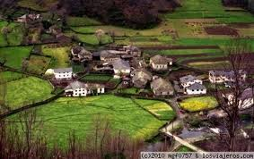
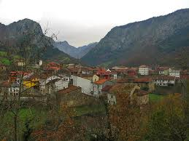
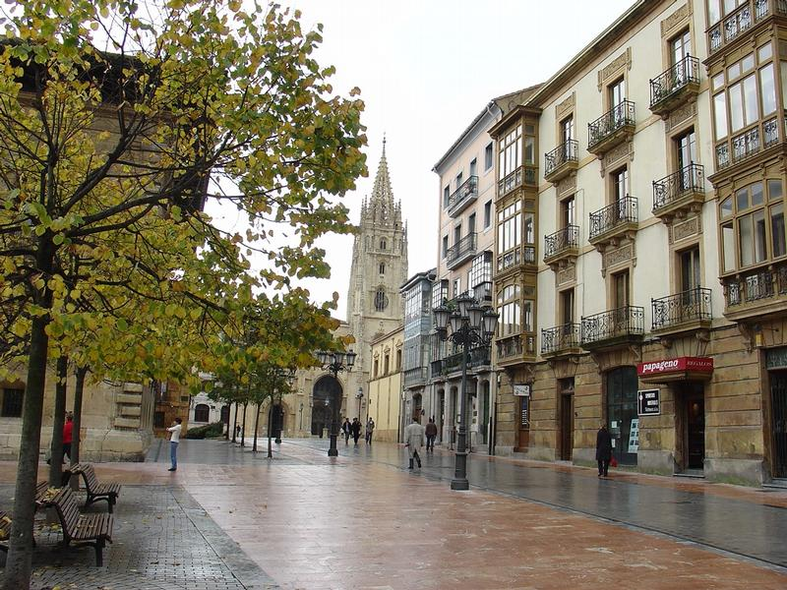
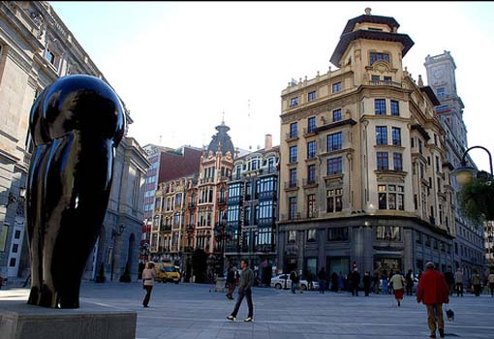
Los pueblos y las ciudades
Capítulo 3 Vocabulario 1

Slide 2
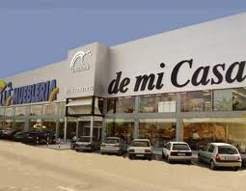
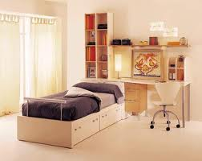
¿Adónde fuiste ayer?
a la mueblería
Fui ____________________ para comprar ______________.
muebles

Slide 3
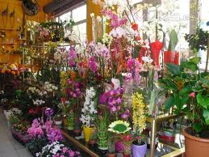
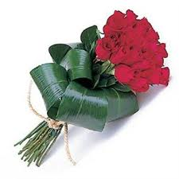
¿Adónde fuiste ayer?
Fui ____________________ para comprar _________.
a la floristería/florería
flores

Slide 4
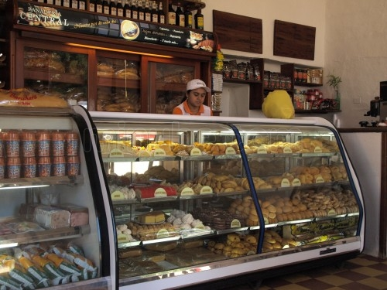
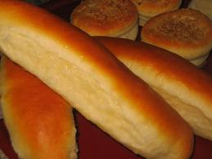
¿Adónde fuiste ayer?
Fui ____________________ para comprar _________.
a la panadería
pan

Slide 5
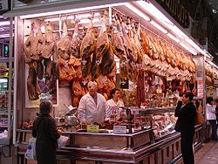
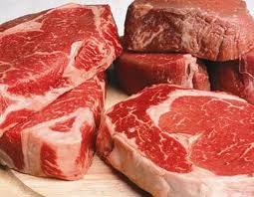
¿Adónde fuiste ayer?
a la carnicería
Fui ____________________ para comprar _________.
carne

Slide 6
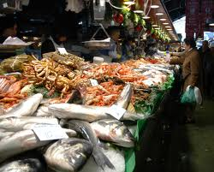
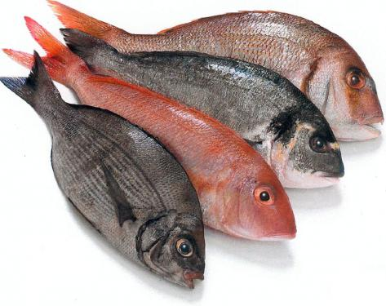
¿Adónde fuiste ayer?
a la pescadería
Fui ____________________ para comprar _________.
pescado

Slide 7
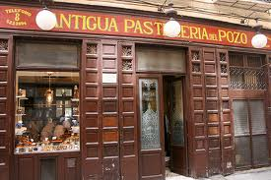
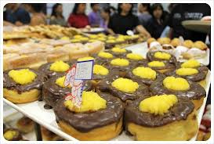
¿Adónde fuiste ayer?
a la pastelería
Fui ____________________ para comprar _________.
pasteles

Slide 8
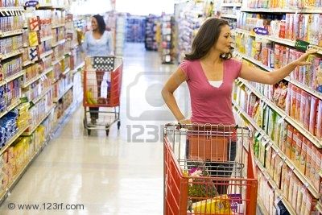
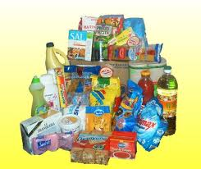
¿Adónde fuiste ayer?
a la tienda de comestibles
Fui ____________________ para comprar _________.
comida

Slide 9
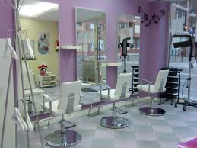
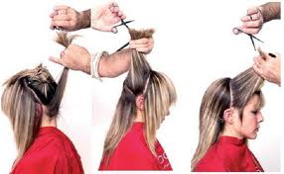
¿Adónde fuiste ayer?
Fui ____________________ para _________.
a la peluquería
cortarme el pelo

Slide 10
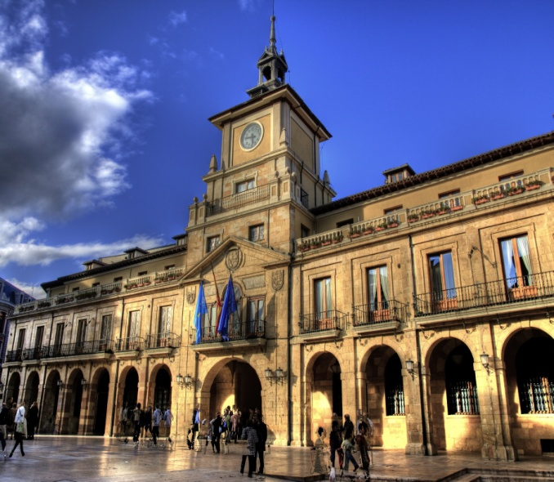
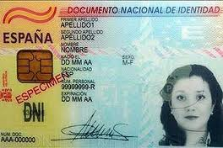
¿Adónde fuiste ayer?
Fui ____________________ para _________.
al ayuntamiento
Sacar mi carnet de indentidad

Slide 11
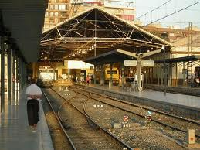
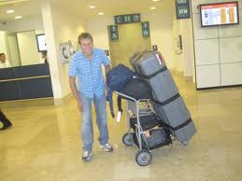
¿Adónde fuiste ayer?
Fui ____________________ para _________.
a la estación de tren
recoger a mi primo

Slide 12
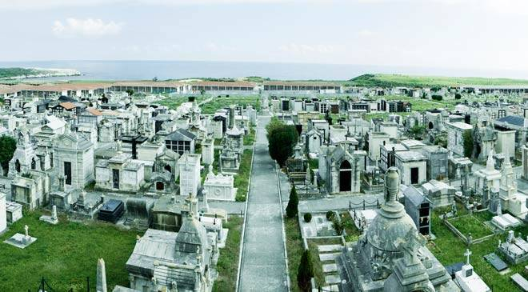
¿Adónde fuiste ayer?
Fui ____________________ para _________.
al cementerio
poner flores

Slide 13
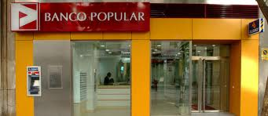
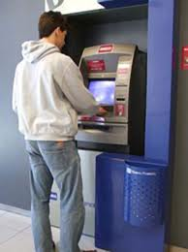
¿Adónde fuiste ayer?
Fui ____________________ para _________.
al banco
Sacar dinero del cajero automático.

Slide 14
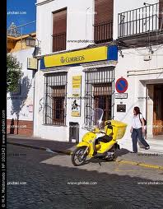
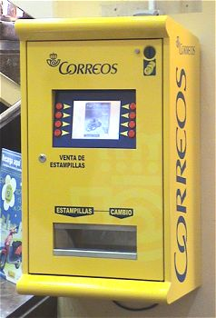
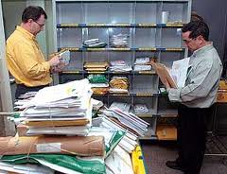
¿Adónde fuiste ayer?
Fui ____________________ para _________.
a la oficina de correos
mandar una carta.

Slide 15
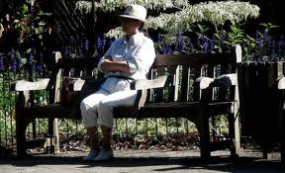
Desde que estaba tan cansado(a)…
Me senté en __________________
una banca

